Slide 1
SEH
Wet toekomst pensioenen
Welke kansen liggen er voor de adviseur?
Harry van Houdt RFP™

Slide 2
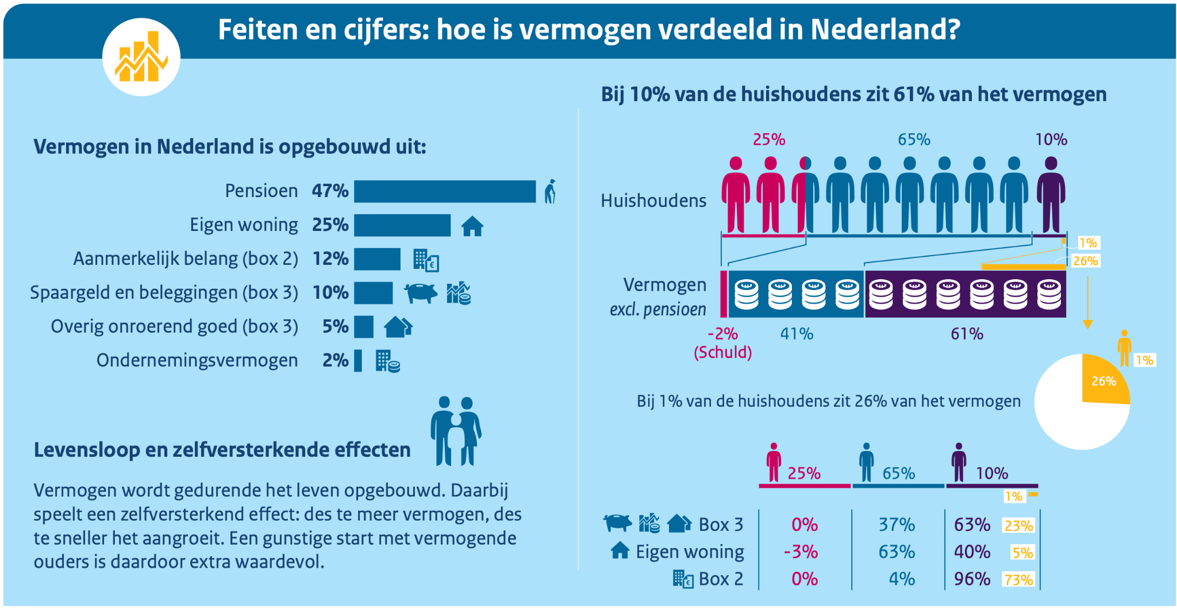
Notes:
Van de 10 procent hoogste vermogens is 27 procent zelfstandige, terwijl de rest werknemer is (33 procent) of gepensioneerd (inclusief inkomen uit vermogen) (40 procent). In deze vermogensgroep bedroeg iemands vermogen minimaal 680 duizend euro in 2023. Zelfstandigen hebben met een doorsnee vermogen van ruim 1,3 miljoen euro het hoogste vermogen in deze groep. Van de top 1 procent is ongeveer de helft zelfstandige en een derde gepensioneerd.
https://www.rijksfinancien.nl/voorjaarsnota/2024/2744950

Slide 3
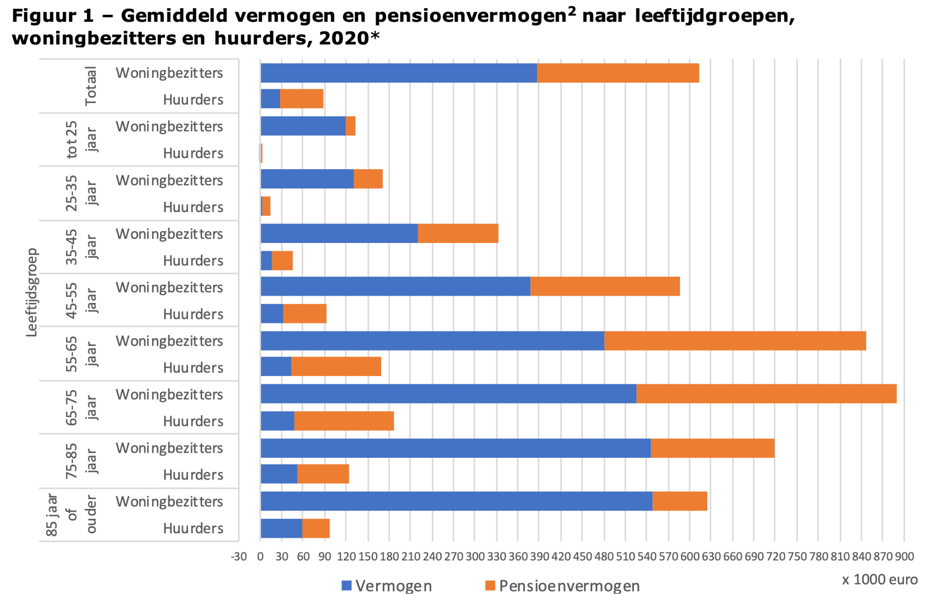

Slide 4
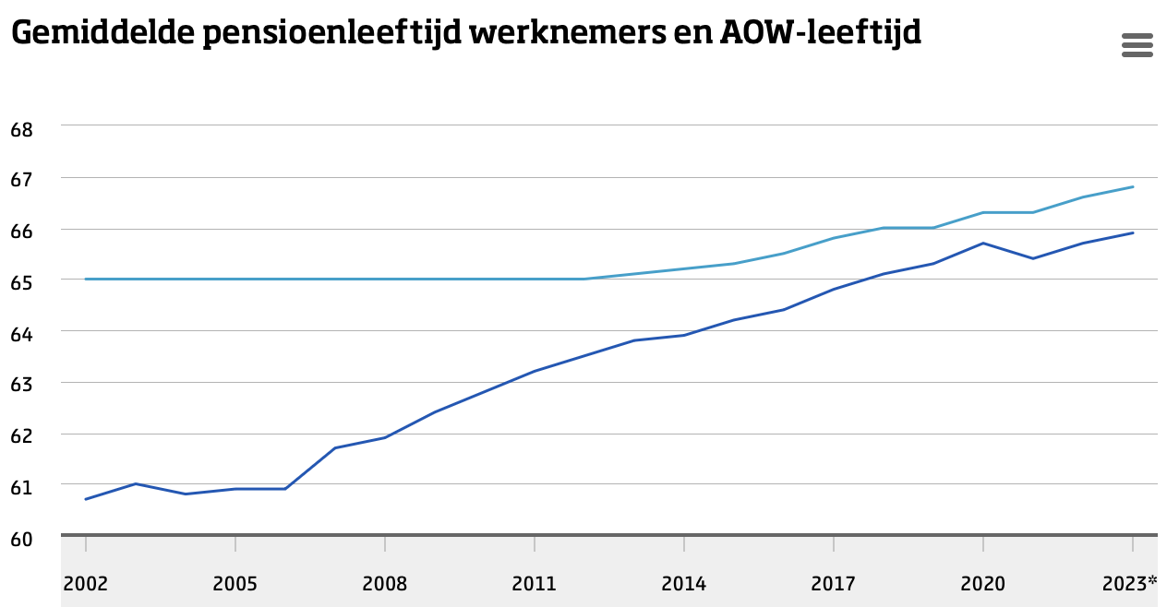
Notes:
In 2023 gingen 86 duizend werknemers met pensioen. De gemiddelde pensioenleeftijd was 65 jaar en 11 maanden en daarmee 3 maanden hoger dan in 2022.
In 2023 hadden 11 miljoen mensen één of meer pensioenaanspraken.

Slide 5
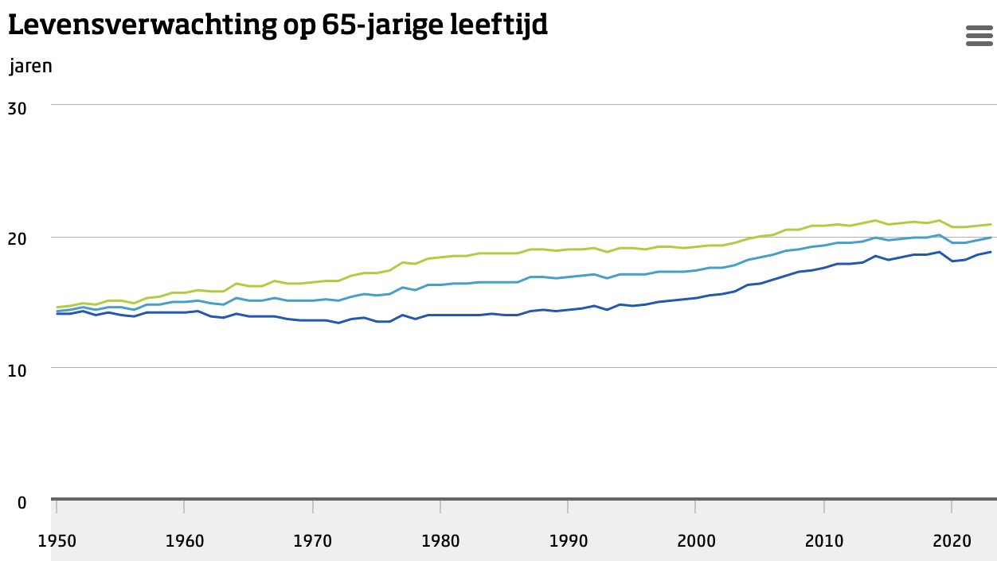
Notes:
De levensverwachting voor vrouwen is hoger dan voor mannen. In 2023 was het verschil op 65-jarige leeftijd 2,2 jaar. Voor de toekomst wordt verwacht dat de levensverwachting verder toeneemt, tot 20,96 jaar in 2030.
Volgens de Algemene Ouderdomswet is de AOW-leeftijd voor 2024 tot en met 2027 vastgesteld op 67 jaar. En voor 2028 en 2029 op 67 jaar en 3 maanden. Aan de hand van de prognose van de levensverwachting van 65-jarigen in 2030 stelt de minister van Sociale Zaken en Werkgelegenheid de AOW-leeftijd voor 2030 vast.

Slide 6
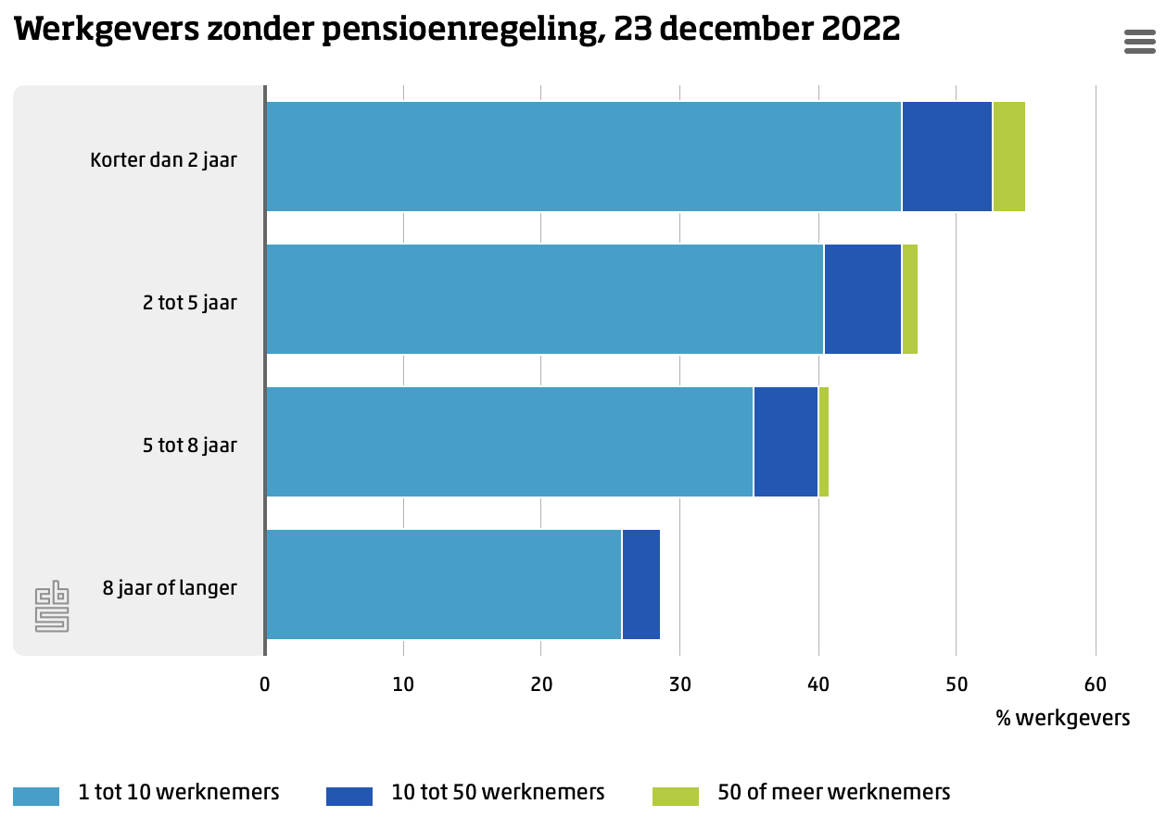
Notes:
Van de 284 duizend werkgevers in Nederland hadden 83 duizend werkgevers geen pensioenregeling voor al hun werknemers. Dat is 29 procent van alle werkgevers. Jonge bedrijven (bedrijfsleeftijd tot 2 jaar) met weinig personeel in dienst (1 tot 10 werknemers) hadden het minst vaak een pensioenregeling voor hun personeel (46 procent). Naarmate bedrijven langer bestaan wordt er vaker pensioen geregeld voor hun personeel.

Slide 7
Keuzebegeleiding (art. 48a PW)
De pensioenuitvoerder begeleidt de deelnemer, gewezen deelnemer, gewezen partner of pensioengerechtigde op een adequate wijze bij het maken van een keuze binnen de pensioenovereenkomst, zorgt voor de inrichting van de keuzeomgeving en stelt de deelnemer, gewezen deelnemer, gewezen partner of pensioengerechtigde daarmee in staat om een passende keuze te maken.

Slide 9
Maximale jaar- en reserveringsruimte 3e pijler
De maximale jaarruimte bedraagt in het belastingjaar 2025 € 35.798 (30% x € 137.800 (maximum inkomen) - € 18.475 (franchise)) De maximale reserveringsruimte over een periode van 10 jaar is € 42.108. Totaal jaar- en reserveringsruimte is in 2025 maximaal € 77.906.

Slide 10
Casus
Volkert bereikt op 1 oktober 2026 de AOW-gerechtigde leeftijd. Op dat moment gaat ook de pensioenregeling van Volkert in met een bruto-uitkering van € 1.000 per maand. Volkert wil het maximale deel van zijn pensioen fiscaal gefaciliteerd afkopen. De afkoopfactor bedraagt 13,798 Welk bedrag ontvangt Volkert als eenmalige uitkering? Ga bij de beantwoording van deze vraag ervan uit dat de Wet herziening bedrag ineens (36.134) op 1 juli 2026 is ingegaan.
Notes:
Per brief van 13 maart 2025 heeft de minister van SZW de Kamer geïnformeerd dat het wetsvoorstel niet eerder dan 1 juli 2026 in werking zal treden. Na het aanvaarden van het wetsvoorstel door de Eerste Kamer is namelijk ten minste 9 maanden nodig om de wet te implementeren.

Slide 12
Uitwerking
De afkoopfactor is 13,798. Maximaal mag wettelijk 10% van de aanspraak worden afgekocht. Te ontvangen afkoopsom is dan € 16.557,60 (13,798 x € 1.000 x 10% x 12). Te betalen belasting en premies volksverzekeringen bij bereiken AOW-gerechtigde leeftijd in oktober is 31,34% (cijfers 2025). Let op: De afkoop heeft geen gevolgen voor de hoogte van het partnerpensioen en wezenpensioen.

Slide 13
AOW-leeftijd in 2025 bereikt in de maand | Eerste schijf tot € 38.441
Januari | 17,92%
Februari | 19,41%
maart | 20,90%
april | 22,39%
mei | 23,88%
juni | 25,37%
juli | 26,87%
augustus | 28,36%
september | 29,85%
oktober | 31,34%
november | 32,83%
december | 34,32%
Tarieven box 1: AOW-leeftijd bereikt
Geboren op of na 1 januari 1946
 | Schijf | Belastbaar inkomen | Percentage
 | 1 | tot € 38.441 | 17,92%
 | 2 | vanaf € 38.441 tot € 76.817 | 37,48%
 | 3 | vanaf € 76.817 | 49,50%

Slide 14
Casus
Volkert wil de afkoopsom van € 16.557,60 met ingang van januari 2027 ontvangen. De belastingdruk is dan 17,92% (cijfers 2025). Stel dat Volkert op 24 december 2026 overlijdt. Hij heeft tot dat moment drie verlaagde uitkeringen van € 900 (€ 1000 - € 100) ontvangen. Welk deel van de eenmalige afkoop van € 16.557,60, wordt na het overlijden van Volkert, ten gunste van de nalatenschap betaald?

Slide 15
Uitwerking
Er wordt een bedrag aan de nalatenschap uitgekeerd alsof Volkert niet zou hebben gekozen voor een bedrag ineens. Volkert zou, als hij niet had gekozen voor een bedrag ineens, 3 x € 100 meer aan pensioen ontvangen. De eenmalige storting ten gunste van de nalatenschap van Volkert is dan € 300.

Slide 16
Vraag
Geldt de afkoopmogelijkheid (zonder revisierente) ook voor een lijfrente?

Slide 17
Casus
Franceline heeft een verevend pensioen. Zij ontvangt dit pensioen zodra haar ex-echtgenoot besluit het pensioen in te laten gaan. Stel dat de ex-echtgenoot besluit om een deel van dit pensioen af te kopen, heeft deze afkoop gevolgen voor het verevend deel van het pensioen van Franceline?

Slide 18
Casus
De pensioenrichtleeftijd van Dick is 68 jaar. Het opgebouwde ouderdomspensioen op 68-jarige leeftijd van Dick, bedraagt € 1.000 ingaande op 68-jarige leeftijd. Dick wil gedurende 5 jaar fiscaal maximaal gebruik maken van een hogere uitkering per maand en daarna een levenslange lagere uitkering. De factor hoog/laag voor deze periode is 0,421 Wat is de maximale hoge en lage uitkering van Dick?

Slide 19
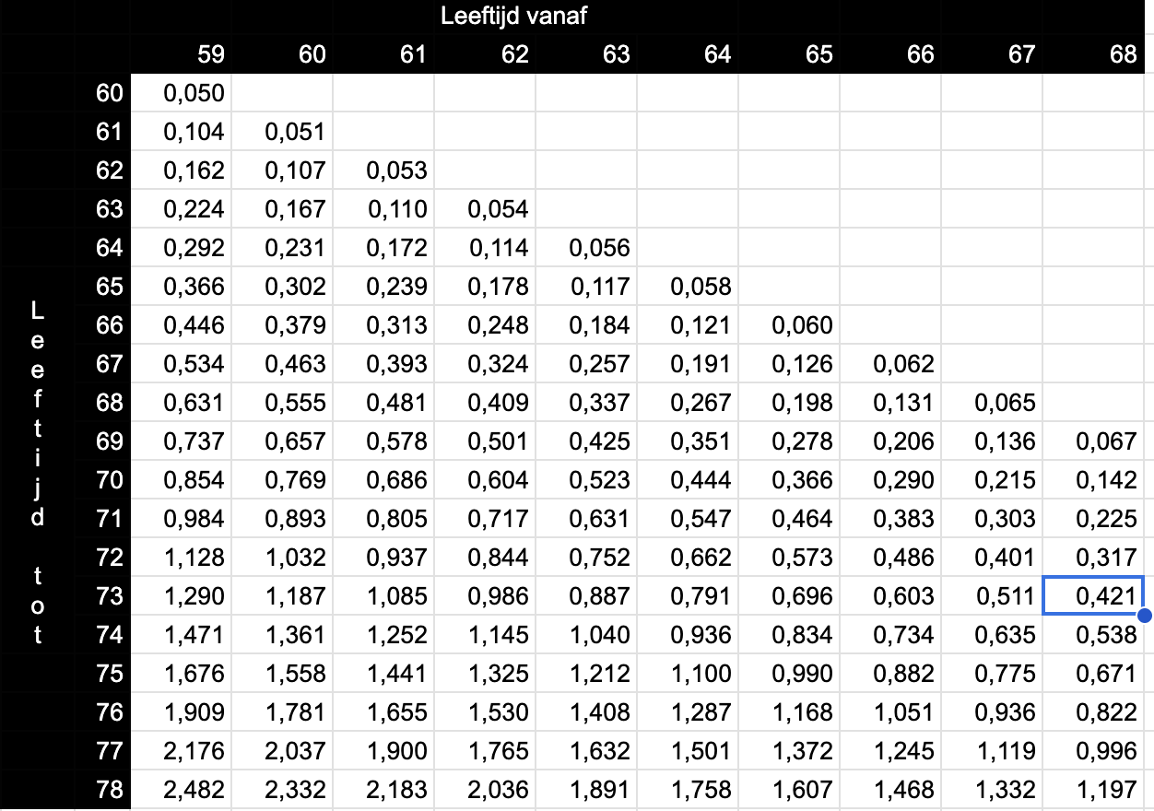

Slide 20
Uitwerking
De ruilfactor hoog/laag vanaf 68-jarige leeftijd tot 73-jarige leeftijd bedraagt 0,421 Voor elke Euro die je in de periode 68 jaar tot 73 jaar meer wilt ontvangen kost dus € 0,421 cent. Fiscaal mag de bandbreedte niet uitkomen buiten 100/75. Bij een maandelijkse verhoging van € 213,50 betekent dit een levenslange verlaging van € 89,88 per maand (€ 213,50 x 0,421). Dick ontvangt tot 73-jarige leeftijd € 1.213,50 (€ 1.000,00 + € 213,50). Dick ontvangt vanaf 73-jarige leeftijd een levenslang pensioen van € 910,12 (€ 1.000,00 -/- € 89,88). Fiscale check: 75,00% (€ 910,12 / € 1.213,50 ). Let op: Deze keuze heeft geen gevolgen voor de hoogte van het partnerpensioen en wezenpensioen.

Slide 21
Casus
De pensioenrichtleeftijd van Karin is 68 jaar. Het ouderdomspensioen bedraagt op dat moment € 1.000 per maand. Het opgebouwde partnerpensioen bedraagt € 400 per maand. Karin wil dit bedrag uitruilen naar een hoger ouderdomspensioen. De factor voor het uitruilen van het opgebouwde partnerpensioen naar ouderdomspensioen bedraagt 0,208. Bereken de hoogte van het ouderdomspensioen na uitruil van het partnerpensioen.

Slide 22
Uitwerking
Het ouderdomspensioen bedraagt € 1.000 per maand. Deze uitkering wordt verhoogd met € 83,20 (€ 400 x 0,208). Totale uitkering na uitruil van het partnerpensioen is dan € 1.083,20. Let op: de partner moet toestemming geven voor de uitruil.

Slide 24
Notes:
Als het nabestaandenpensioen op opbouwbasis is geregeld dan blijft dit potje behouden.
De partner die vóór de overstap naar het nieuwe pensioenstelsel begunstigde was blijft deze aanspraak behouden. In beide gevallen moeten werkgever en werknemers/ondernemingsraad afspraken maken over de hoogte van de dekking van het nabestaandenpensioen en de premieverdeling in de nieuwe pensioenregeling.
Voor de overgangsfase kan de overgang van opbouwbasis naar risicobasis tot dubbele dekking leiden (het potje blijft bestaan en daarnaast is er ook een risicodekking). Bij partnerpensioen op risicobasis wordt géén bijzonder partnerpensioen gereserveerd voor de ex-partner.

Slide 25
Wijzigingen nabestaandenpensioen
• Diensttijdonafhankelijk – De hoogte van het nabestaandenpensioen bij overlijden vóór pensioendatum is niet langer afhankelijk van het aantal dienstjaren. • Pensioengevend salaris – De hoogte van het nabestaandenpensioen bij overlijden vóór pensioendatum wordt uitgedrukt in een percentage van het pensioengevend salaris. • Maximaal verzekerd percentage - Voor het partnerpensioen kan maximaal 50% van het laatstgenoten pensioengevend salaris worden verzekerd. Voor het wezenpensioen is dit 20%. • Risicodekking bij einde dienstverband

Slide 27
Casus
Bjorn is 58 jaar. Is sinds begin dit jaar in dienst van ABC B.V. ABC B.V. heeft voor haar personeel een pensioenregeling welke voldoet aan de Wet toekomst pensioenen. Het pensioengevend inkomen van Bjorn bedraagt € 65.000. Voor de opbouw van het ouderdomspensioen wordt een AOW-franchise gehanteerd van € 18.475. De hoogte van het nabestaandenpensioen vóór pensioendatum bedraagt 40% van het pensioengevend loon. Bjorn heeft vanwege een eigen onderneming nimmer pensioen opgebouwd. De partner van Bjorn werkt niet. Welk bedrag wordt uitgekeerd bij overlijden van Bjorn na indiensttreding van ABC B.V.?

Slide 28
Uitwerking
De partner van Bjorn ontvangt een levenslang partnerpensioen van € 26.000 (€ 65.000 x 40%) Indien ABC B.V. nog niet voldoet aan de Wet toekomst pensioenen bedraagt de uitkering van het partnerpensioen maximaal € 6.106 ((€ 65.000 - franchise € 18.475) x 1,313% x 10 dienstjaren). Let op: tevens kan sprake zijn van een dekking voor het wezenpensioen, van maximaal 20% van het pensioengevend loon, tot 25-jarige leeftijd.

Slide 29
Gevolgen nabestaandenpensioen bij einde dienstverband
• Uitloopperiode van maximaal 3 (of 6 maanden). • Voortzetten risicodekking gedurende WW-periode. • Voortzetten risicodekking gedurende ZW-periode. • Uitruilen van ouderdomspensioen in voortzetting risicodekking nabestaandenpensioen. • Vrijwillig voortzetten van de pensioenregeling (ouderdoms- en nabestaandenpensioen).

Slide 30
Invaren pensioenaanspraken
Bij een collectieve waardeoverdracht als bedoeld in artikel 150m Pensioenwet (Pw), het zogenoemde invaren, zet het pensioenfonds de opgebouwde pensioenaanspraken om in persoonlijke pensioenvermogens in de solidaire of flexibele premieregeling. De hoogte van het persoonlijke pensioenvermogen hangt af van de dekkingsgraad van het pensioenfonds (dekkingsgraad tenminste 90%). Vullen solidariteits- of risicodelingsreserve tot maximaal 15% van het vermogen.

Slide 31
Notes:
Daarnaast zult u ook de ondernemingsraad/personeelsvertegenwoordiging en werknemers moeten betrekken. Dat de pensioenregeling als gevolg van de wetswijziging moet wijzigen staat vast, maar hoe de nieuwe pensioenregeling(en) eruit komt te zien bepalen werkgever en werknemers in overleg.

Slide 32
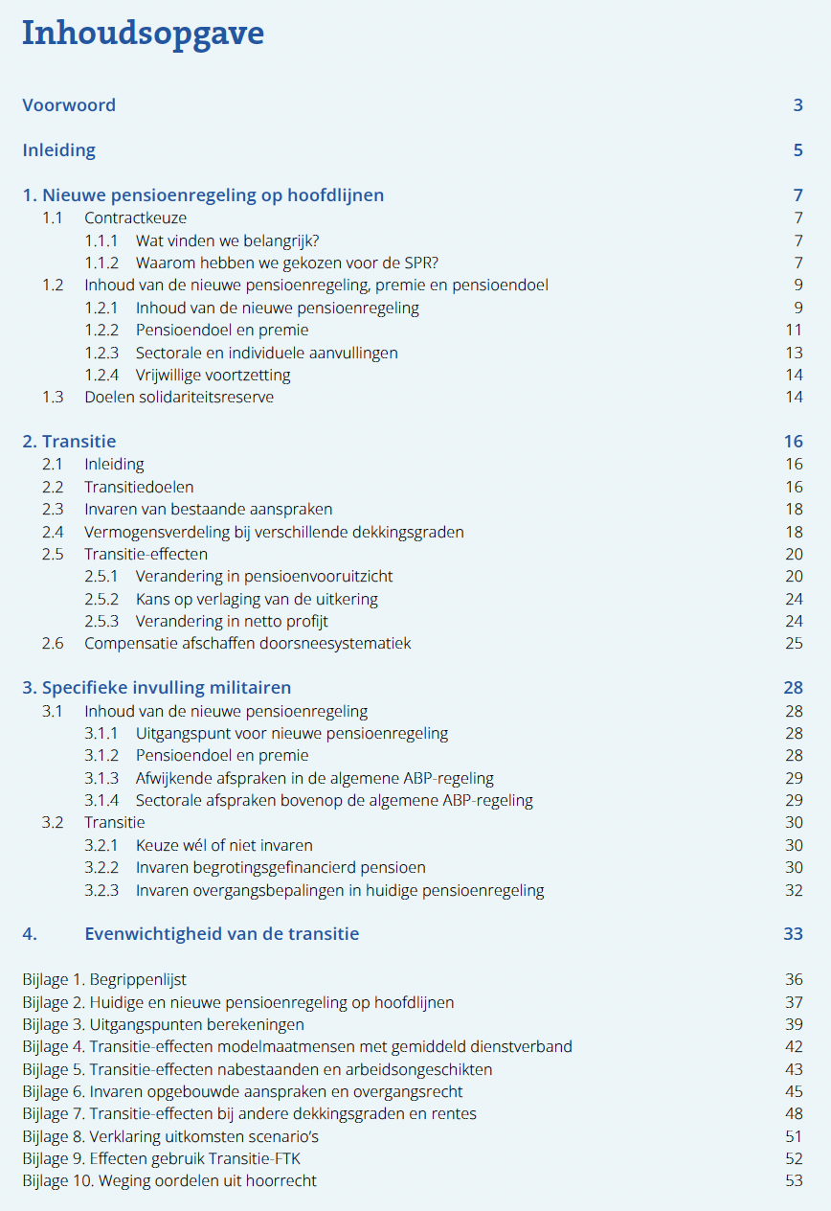

Slide 33
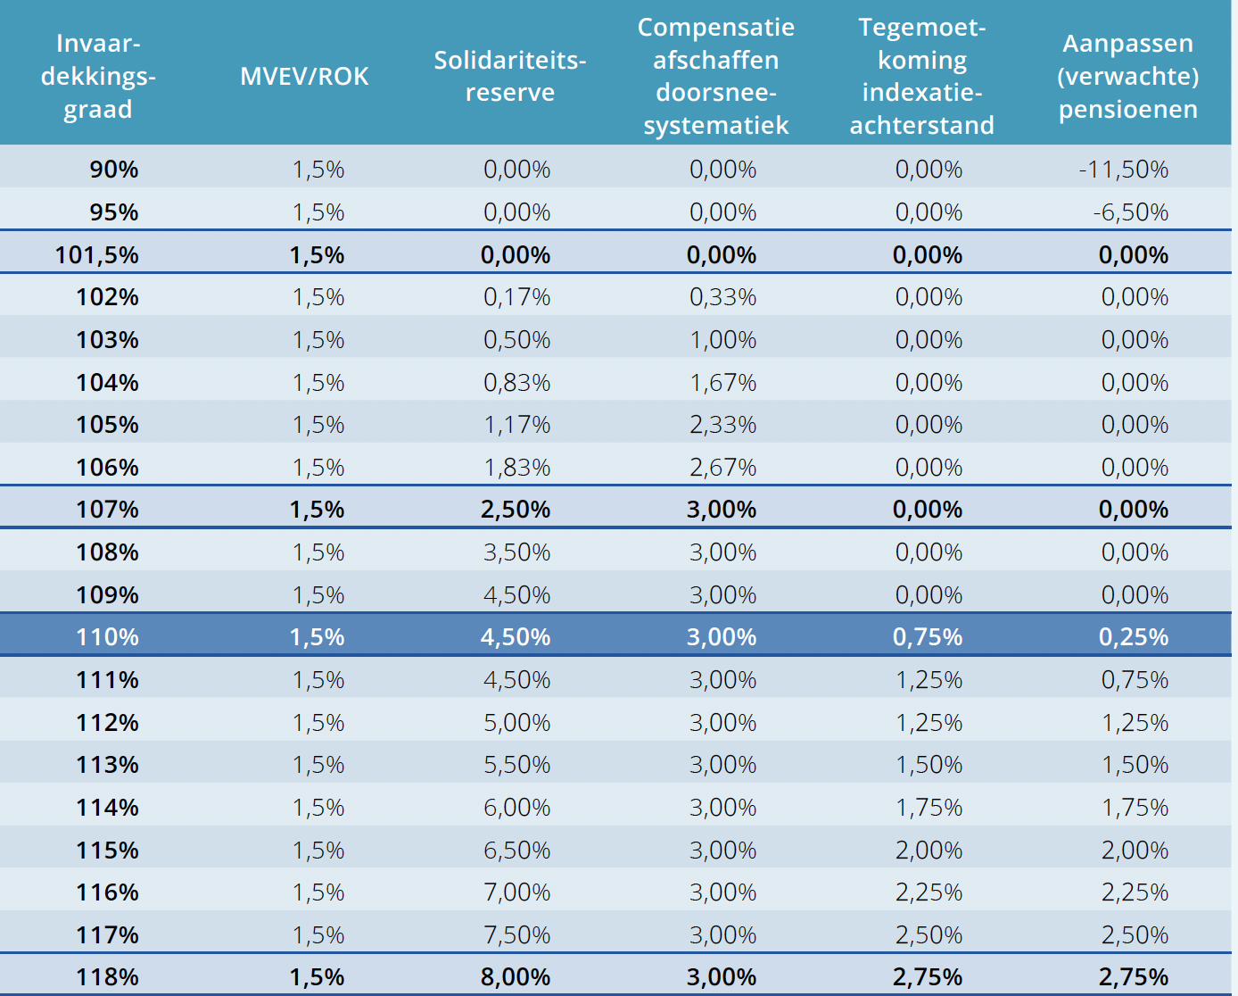
Notes:
Als de dekkingsgraad lager is dan 101,5%, worden (verwachte) pensioenen generiek verlaagd om te voldoen aan de wettelijke vereisten voor het minimaal vereist eigen vermogen (MVEV) en het vullen van de operationele reserve (ROK). De hoogte van MVEV en ROK is altijd 1,5% van de VPV en heeft uitsluitend betrekking op nieuw te vormen reserves.

Slide 35
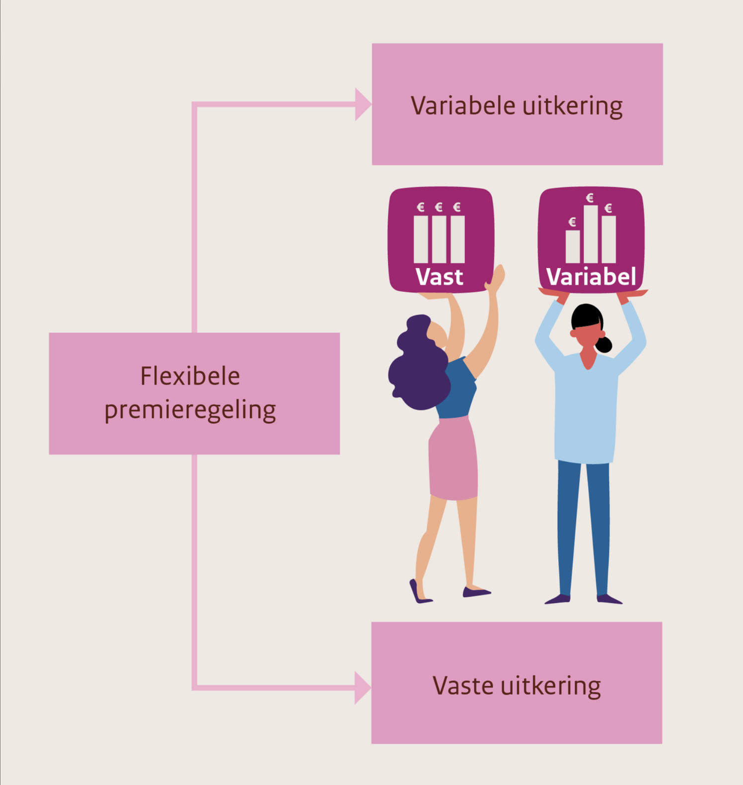
Notes:
Een vaste uitkering betekent dat de pensioengerechtigde maandelijks een vaste pensioenuitkering ontvangt. Bij de keuze voor een vaste uitkering is de rentestand op het moment van pensionering bepalend voor de hoogte van de levenslange pensioenuitkering. Het pensioenvermogen wordt na pensionering niet doorbelegd. Dit betekent minder risico dan bij een variabele uitkering, maar ook een naar verwachting lagere pensioenuitkering.
Bij de keuze voor een variabele uitkering wordt het pensioenkapitaal doorbelegd na pensionering. Hierdoor zal de pensioenuitkering meer schommelen: het gaat eerder omhoog bij positieve resultaten, maar kan ook lager uitvallen. Dit betekent meer risico dan bij een vaste uitkering, maar ook een naar verwachting gemiddeld hogere pensioenuitkering.

Slide 36
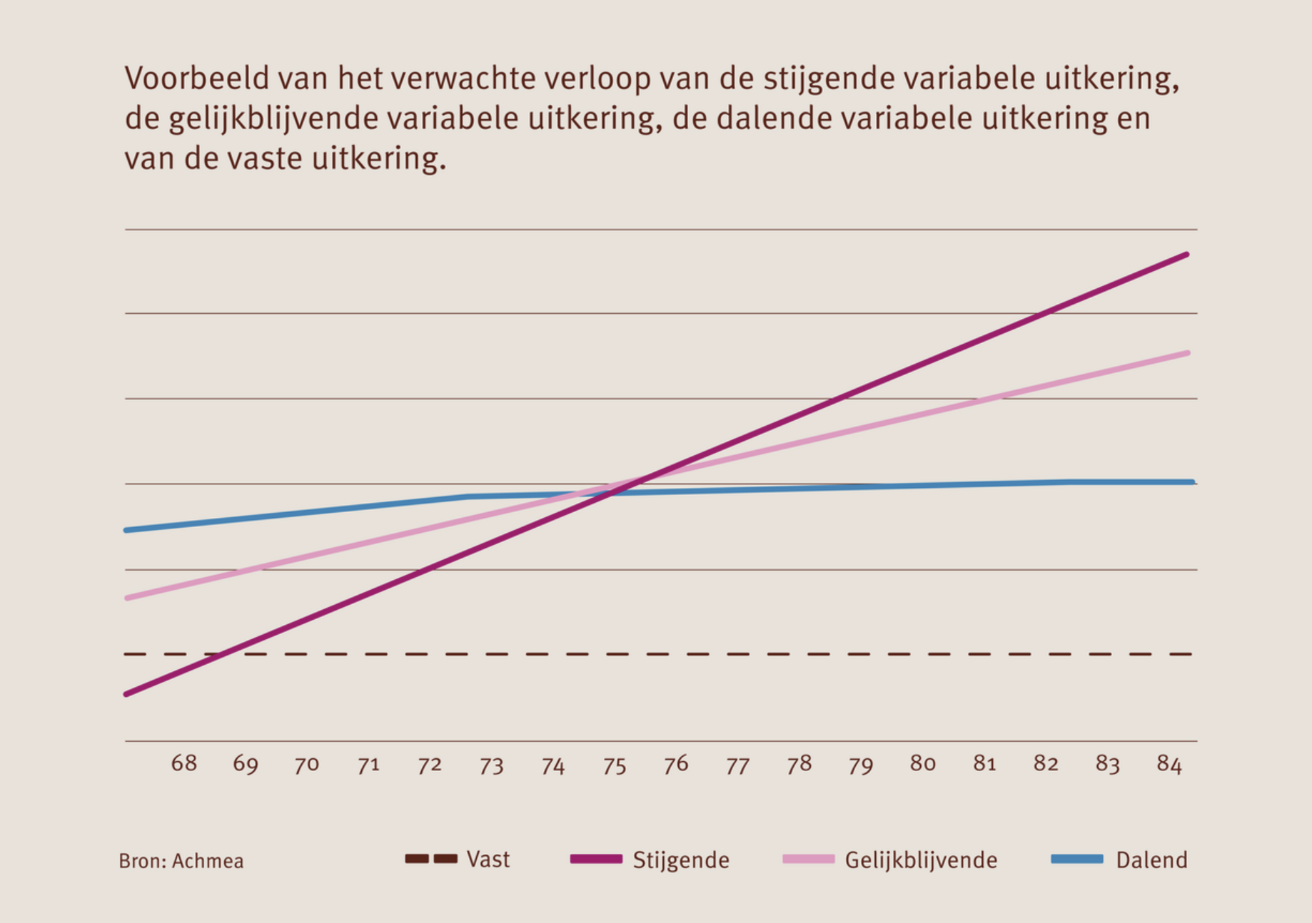

Slide 37
Notes:
Toedelen van beleggingsresultaten
Het pensioenfonds belegt het collectieve pensioenvermogen. Dit leidt tot beleggingsresultaten. In het vernieuwde pensioenstelsel moeten de beleggingsresultaten worden verdeeld over de persoonlijke pensioenvermogens en de solidariteitsreserve. Hoe de rendementen worden verdeeld hangt samen met de risicohouding: de mate waarin leeftijdsgroepen risico’s willen/kunnen lopen c.q. in welke mate zij tegen die risico’s willen/moeten worden beschermd.
Beleggen betekent risico nemen. Op de lange termijn leidt het nemen van risico tot een hoger pensioenresultaat, gemiddeld wordt de premie inleg vermeerderd met een factor 2 tot 3. Risico nemen is dus positief op de lange termijn. Feit is dat beleggingsresultaten op de korte(re) termijn schommelen. Voor jongere generaties is dit niet erg. Zij hebben een lange beleggingshorizon en merken dit niet in hun portemonnee. Voor oudere leeftijdsgroepen en pensioengerechtigden zijn grote schommelingen onwenselijk. Deze groepen kunnen/willen minder risico lopen en zij dienen te worden beschermd tegen bepaalde risico’s/grote schommelingen.
Beschermen tegen risico’s
Het beschermen van leeftijdscohorten tegen mogelijke negatieve gevolgen van het nemen van risico – het toedelen van risico’s - kan via de toedeelregels en/of de solidariteitsreserve.

Slide 38
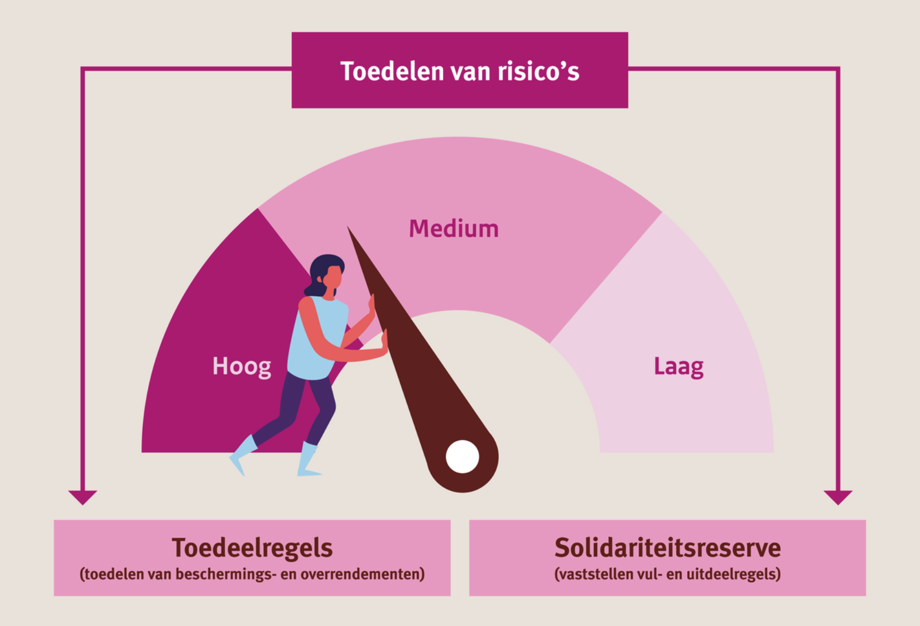
Notes:
De wet schrijft voor dat sociale partners en het pensioenfonds afspraken maken over de toedeelregels (het toedelen van beleggingsresultaten) en de solidariteitsreserve (de vul- en uitdeelregels).
Deze afspraken moeten vooraf worden gemaakt en voor langere tijd worden vastgesteld. Hierdoor is het onmogelijk bepaalde groepen pensioenfondsdeelnemers/leeftijdscohorten op voorhand te bevoordelen: wie het grootste risico draagt heeft het grootste profijt bij positieve uitkomsten (als gevolg van het nemen van risico), maar incasseert ook de grootste klap bij tegenvallende resultaten (als gevolg van het nemen van risico). Daarnaast dienen de afspraken aan te sluiten bij de risicohouding van de leeftijdscohorten en evenwichtig te zijn voor alle generaties.
Het inrichten van de solidaire premieregeling vraagt dus keuzes over het (toe)delen van risico’s én het mechanisme waarmee dit wordt gedaan (via de toedeelregels en/of de solidariteitsreserve). In onderstaande afbeelding zijn de belangrijkste risico’s uiteengezet en is aangegeven via welk mechanisme die risico’s kunnen worden gereguleerd. Daarna volgt een toelichting op de twee mechanismen.

Slide 39
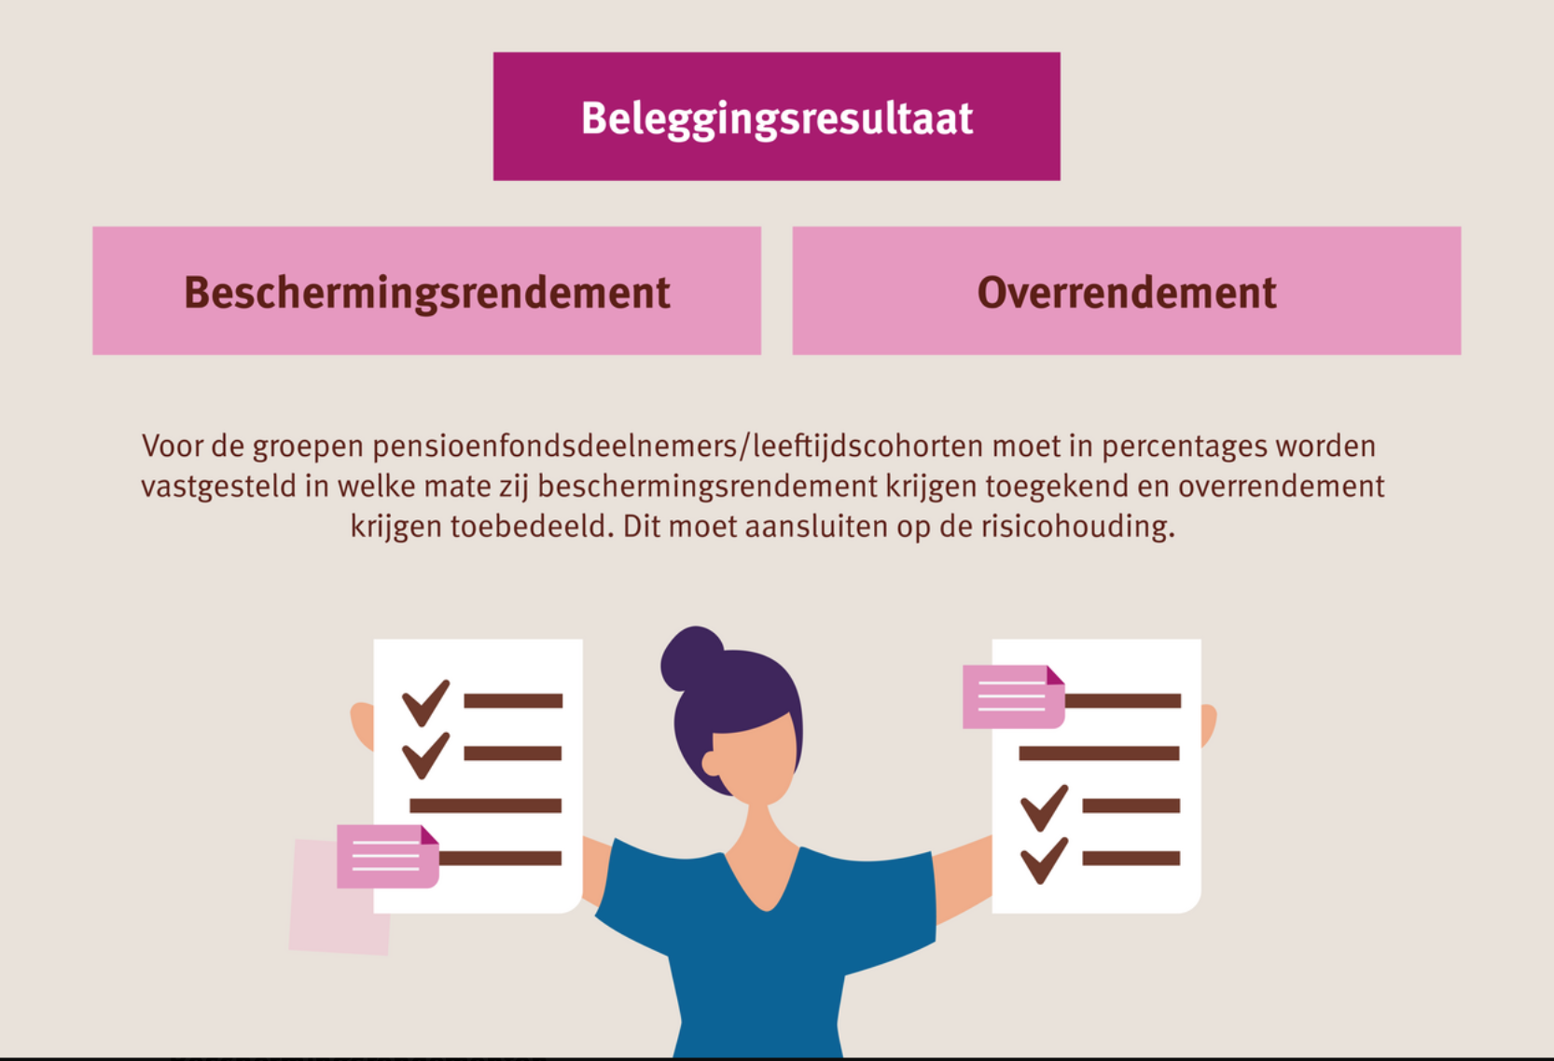
Inflatie
Rente
Micro-langleven
Macro-langleven
Notes:
Beschermingsrendementen
Beschermingsrendementen hebben tot doel pensioenfondsdeelnemers te beschermen tegen inflatie- en/of renterisico, het micro-langlevenrisico en indien gewenst ook het macro-langlevenrisico.
Een 100% toekenning van beschermingsrendement voor een bepaald risico aan een leeftijdscohort betekent dat het verwezenlijken van het risico geen invloed heeft op de hoogte van de pensioenvermogens. Het beschermingsrendement wordt altijd toegekend, ongeacht de behaalde resultaten. Als het beleggingsresultaat na aftrek van de beschermingsrendementen negatief is, betekent dit een negatief overrendement. Zie voor de specifieke werking van beschermingsrendementen voor het micro- en macro-langlevenrisico onderstaand document.
Het is aan het pensioenfonds en de sociale partners om de toedeelregels te bepalen. Of deze ook van toepassing zijn op de solidariteitsreserve is een keuze. De methode voor het toebedelen van het beschermingsrendement is aan het pensioenfonds: dit kan via de rentetermijnstructuur of via het aanhouden van een beleggingsportefeuille.
Overrendementen
Het overrendement is het totaal behaalde beleggingsresultaat minus de som van de toegekende beschermingsrendementen. Overrendementen kunnen zowel positief als negatief zijn. Als na aftrek van de beschermingsrendementen een negatief beleggingsresultaat resteert – het overrendement - zal het pensioenvermogen waaraan het overrendement is toebedeeld afnemen. Als een positief beleggingsresultaat resteert dan zal het toedelen van het overrendement leiden tot een stijging van het pensioenvermogen.

Slide 40
Notes:
In de flexibele premieregeling wordt voor ieder leeftijdscohort een beleggingsmix vastgesteld volgens de expliciete lifecycle: het risico wordt afgebouwd naarmate de pensioenleeftijd dichterbij komt. Het pensioenfonds stelt de risicohouding van de leeftijdscohorten vast mede aan de hand van de uitkomsten van een risicopreferentieonderzoek. Aan de hand van de risicohouding wordt een beleggingsmix voor het leeftijdscohort bepaald. De beleggingsresultaten worden direct verwerkt in de persoonlijke pensioenvermogens. De beleggingsmix op pensioenfondsniveau is de optelsom van de individuele beleggingsmixen.

Slide 41
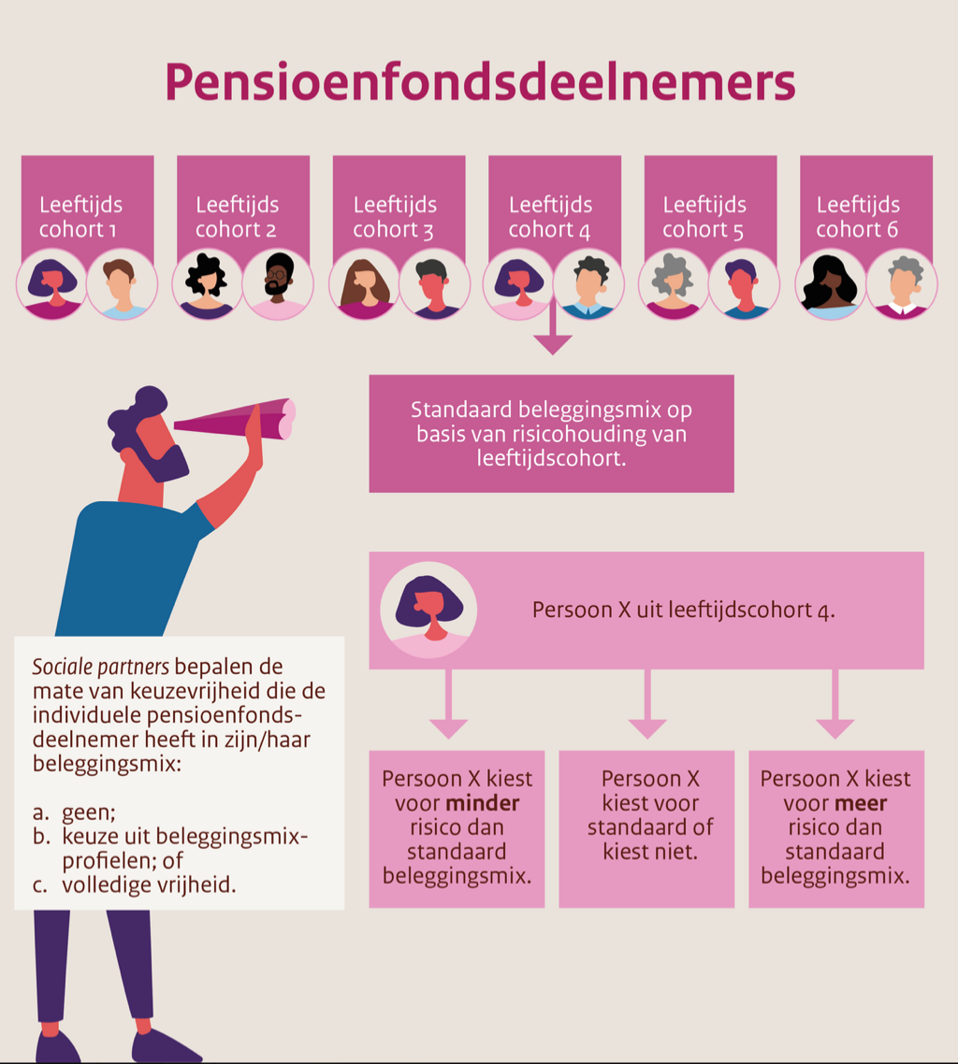
Notes:
Binnen de flexibele premieregeling is het mogelijk om risico’s te delen via de risicodelingsreserve. Voor een verplichtgesteld bedrijfstakpensioenfonds is een risicodelingsreserve verplicht, voor andere pensioenuitvoerders optioneel. Met de risicodelingsreserve is het mogelijk om intergenerationele risicodeling toe te voegen, schommelingen in pensioenuitkomsten te dempen en kunnen het micro- en macro-langlevenrisico worden gedeeld.

Slide 42
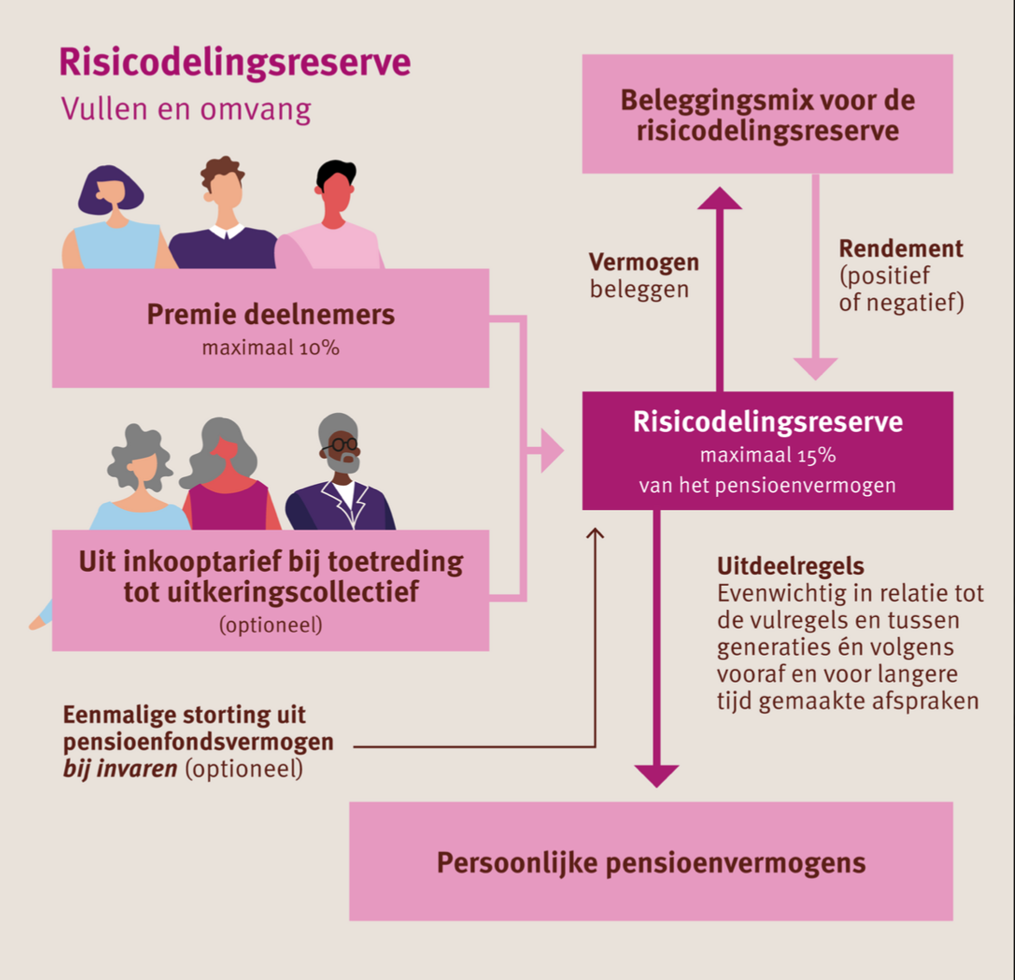
Notes:
De risicodelingsreserve is een afgescheiden vermogen met een eigen beleggingsmix. Het vullen van de risicodelingsreserve volgt uit de resultaten van de eigen beleggingsmix (positief of negatief). Daarnaast kan maximaal 10% van de premie worden aangewend voor het vullen van de risicodelingsreserve. Bij invaren is eenmalig een storting toegestaan uit het pensioenfondsvermogen.
De omvang van de risicodelingsreserve mag niet meer zijn dan 15% van het totale pensioenvermogen gemeten op 31 december van enig jaar. Uitgezonderd is de situatie dat een eenmalige storting uit het pensioenvermogen plaatsvindt bij invaren. In dat geval moet de omvang van de risicodelingsreserve uiterlijk 2037 maximaal 15% zijn van het totale pensioenvermogen.

Slide 43
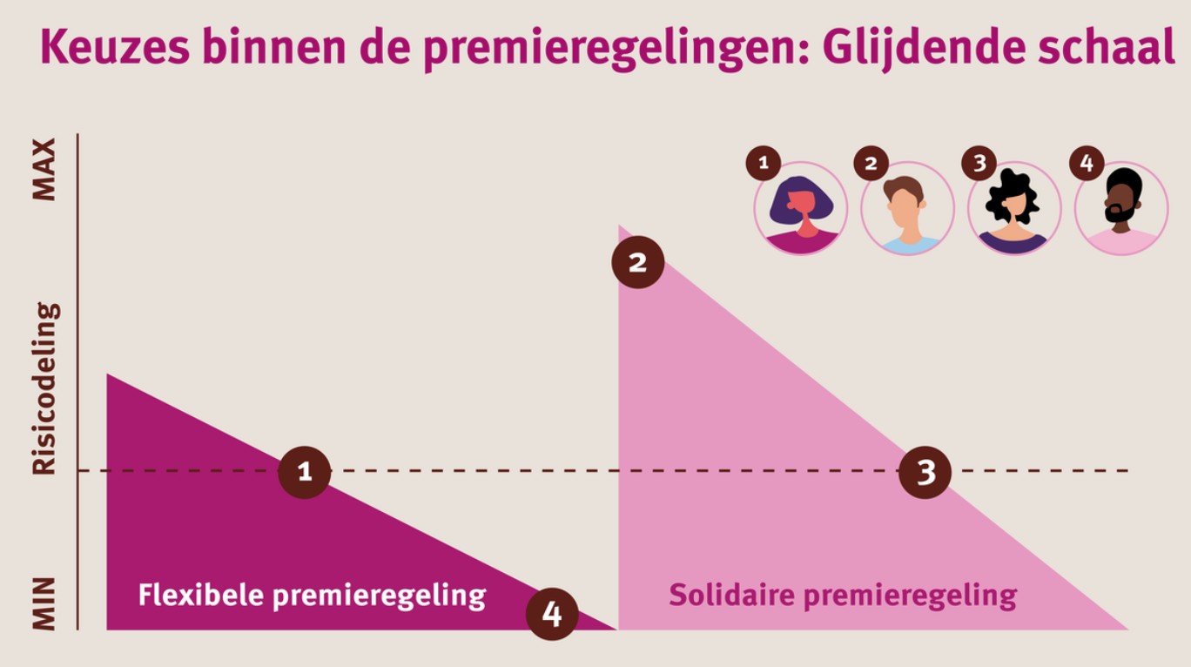

Slide 44
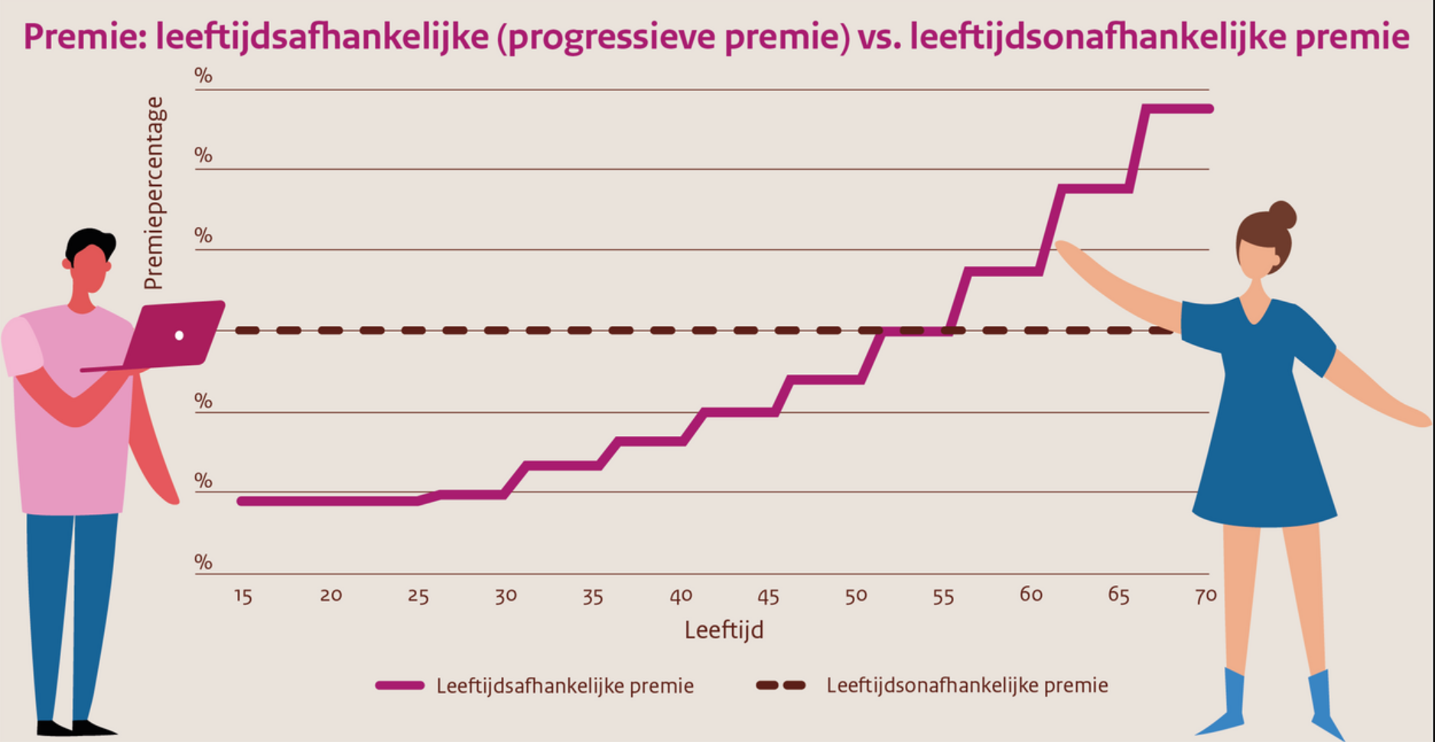
Notes:
Als er vóór 1 juli 2023 sprake is van een premieovereenkomst met een progressieve beschikbare premie, is er de mogelijkheid gebruik te maken van het overgangsrecht/ de eerbiedigende werking: voor de deelnemers in dienst op het moment van overstap naar de nieuwe pensioenregeling mag de progressieve beschikbare premie in stand blijven. Nieuwe deelnemers gaan pensioen opbouwen in een pensioenregeling met een vlakke premie (gelijk premiepercentage). Sociale partners/werkgever kunnen ook de keuze maken om voor alle deelnemers over te gaan naar een pensioenregeling met vlakke premie.

Slide 45
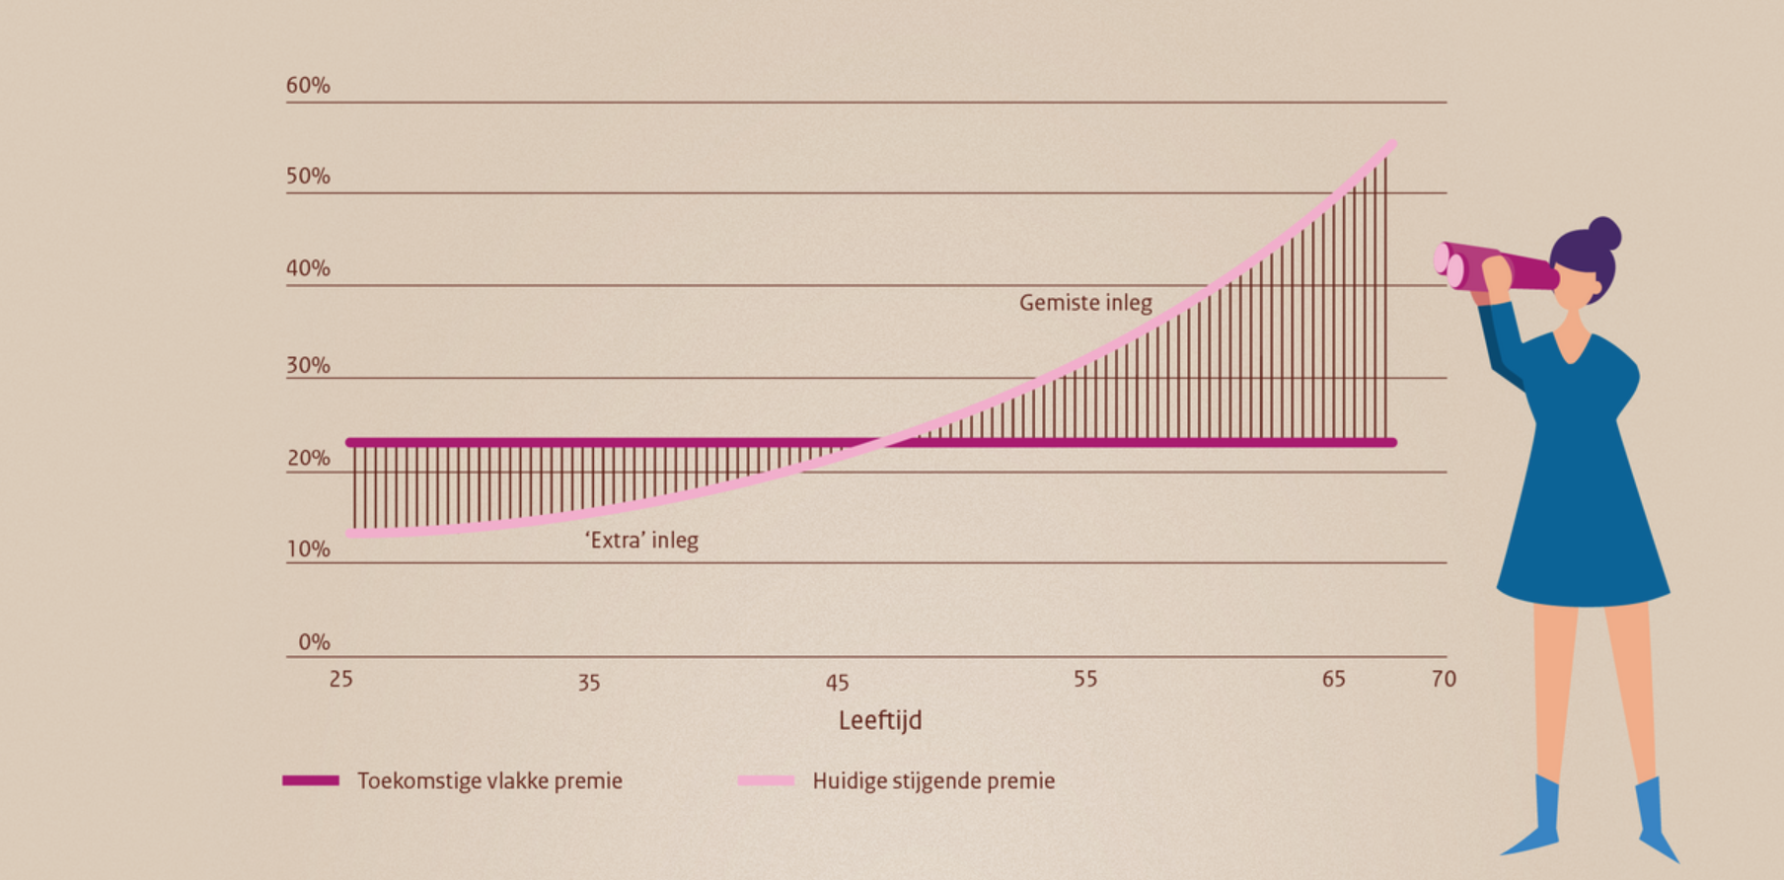
Compensatie
Notes:
Als u voor al uw werknemers overstapt naar het vernieuwde pensioenstelsel met een vlakke premie – geen gebruik maakt van de eerbiedigende werking - leidt dit tot een compensatievraagstuk.
Met name oudere werknemers kunnen nadelen ondervinden van de overstap. De premie-inleg is momenteel leeftijdsafhankelijk. Dat betekent dat de premie stijgt naarmate een werknemer ouder wordt. De toekomstige inleg wordt een vlakke premie-inleg. Dit leidt tot minder inleg voor oudere werknemers en tot meer inleg voor jongere werknemers. In onderstaande afbeelding is dit effect weergegeven.
De overstap van het oude pensioenstelsel naar het vernieuwde pensioenstelsel kan voor sommige leeftijdsgroepen nadelig uitpakken. Ook andere factoren – naast de premiesystematiek – zijn van invloed op de compensatielast. Bijvoorbeeld:
De hoogte van de huidige premiestaffel en de vastgestelde vlakke premie.
Verwachte rente/ rendementen.
Het werknemersbestand (zijn er veel jonge werknemers of juist veel oudere werknemers).
Wanneer heeft u een compensatievraagstuk?
Het compensatievraagstuk doet zich voor wanneer er sprake is van een transitie naar het vernieuwde pensioenstelsel. Hieruit valt af te leiden dat indien u kiest voor de eerbiedigende werking er in het kader van de Wet toekomst pensioenen geen compensatievraagstuk is. Immers, u zet dan de stijgende premie voor uw bestaande werknemers voort en toekomstige werknemers komen in de nieuwe pensioenregeling.
Uitgangspunt: Compensatie in de pensioensfeer
Bij compensatie binnen de pensioensfeer bent u voor de vormgeving (en financiering) van de compensatie gebonden aan fiscale en wettelijke regels en voorwaarden. U bent in de vormgeving van de compensatie dus niet volledig vrij. Een aantal voorbeelden van de inkadering:
De hoogte van de compensatie binnen de pensioensfeer is fiscaal ingekaderd. De vlakke premie kent een fiscaal maximum van 30% van de pensioengrondslag en tijdelijk – gedurende de compensatieperiode – wordt daar 3 procentpunt aan toegevoegd om werkgevers meer fiscale ruimte te bieden voor de compensatie;
De compensatieperiode loopt tot uiterlijk 1 januari 2037;
De compensatie moet tijdsevenredig te zijn. Dit betekent dat als de compensatieperiode bijvoorbeeld 10 jaar is, u niet in het eerste jaar een hogere compensatie mag bieden dan in het tweede jaar.
De compensatie moet op het niveau van de leeftijdscohorten worden vastgesteld (dus: gelijke compensatie binnen de leeftijdscohorten, niet tussen de leeftijdscohorten);
De afgesproken compensatie geldt ook voor toekomstige werknemers.
Compensatie in de salarissfeer
Het uitgangspunt van de wetgeving is een compensatie in de pensioensfeer. Compensatie buiten de arbeidsvoorwaarden pensioen is toegestaan. Hier is het kader, zoals bij de compensatie in de pensioensfeer, niet van toepassing. Zo hoeft de compensatie in de salarissfeer niet voor toekomstige werknemers te gelden.
Een combinatie van beide compensatievormen is ook toegestaan. Welke compensatiemogelijkheid of combinatie u ook kiest, u zult uw keuze en de effecten van de transitie moeten opnemen in het transitieplan.

Slide 47
Standnummer 19

